Slide 1
100-летие со дня рождения писателя-фантаста

Slide 2
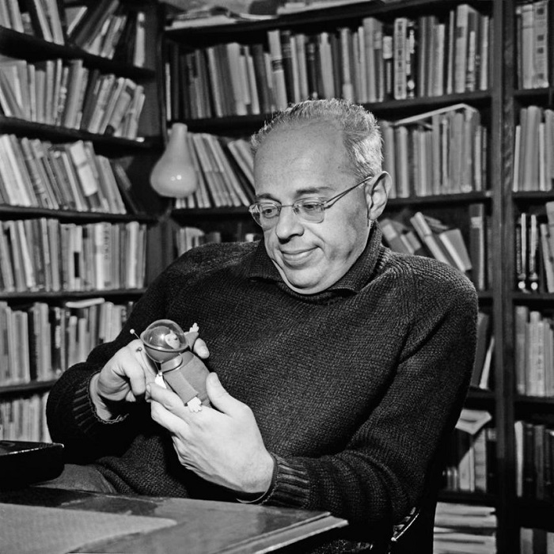
Стани́слав Ге́рман Лем
12 сентября 1921, Львов, Польша —
27 марта 2006, Краков, Польша
- польский философ, футуролог и писатель
(фантаст, эссеист, сатирик, критик).
Его книги переведены на 41 язык,
продано более 30 млн экземпляров
Автор фундаментального философского
труда «Сумма технологии», в котором
предвосхитил создание
виртуальной реальности,
искусственного
интеллекта,
а также развил идеи авто-эволюции
человека,
сотворения искусственных
миров и многие другие.

Slide 3
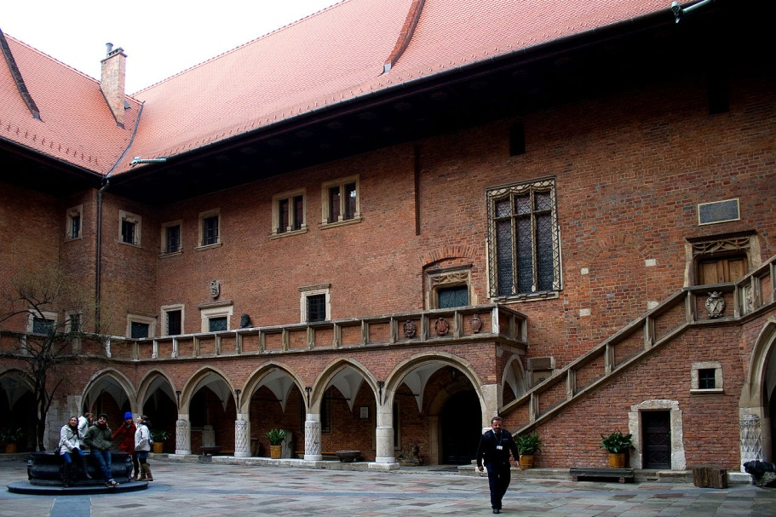
Станислав Лем родился во Львове (Польша).
Во время немецкой оккупации подделав документы, скрывая наличие еврейской крови, он работал сварщиком и автомехаником в немецкой фирме, участвовал в Сопротивлении.
В 1946 году, после присоединения Львова к Украине, был репатриирован.
Закончил медицинский факультет Ягеллонского университета, но после успеха первых же романов оставил медицинскую карьеру.

Slide 4
Первая книга Лема — «Астронавты» (1951г.) живописала светлое коммунистическое будущее.
В 1960-х он выпустил свои знаменитые «Рассказы о пилоте Пирксе», «Эдем», «Непобедимый», «Сказки роботов».
В 1982-м, после введения военного положения, он уехал из Польши.
Лем жил в Австрии и Италии,
в 1988 году вернулся на родину. Станислав Лем умер на 85-м году жизни.

Slide 5
«Солярис» —это глубочайшее философское произведение, обернутое в фантастику. Этот роман о человеке, Контакте и Боге. Главный герой романа - Крис Кельвин - прибывает на станцию планеты Солярис, который покрыт огромным разумным океаном из плазмы.
Океан проникает в сознание экипажа - и воссоздает образы из их прошлой жизни.
В случае с Кельвином это - его погибшая по его вине невеста по имени Хари. Такое же происходило с каждым членом команды. Этих "фантомов" нельзя убить.
От них нельзя скрыться. Постепенно фантомы все же понимают - они всего лишь копии.
В конце концов Хари, возлюбленная Криса, находит способ убить себя, не в силах выдержать мучений от невозможности оставить Криса. Насколько далеко имеет право заходить человек в своих попытках постичь Вселенную?
По произведениям Лема снято несколько фильмов. Например, роман «Солярис» (1961), который неоднократно экранизировался - в частности в СССР режиссером А.Тарковским.

Slide 6
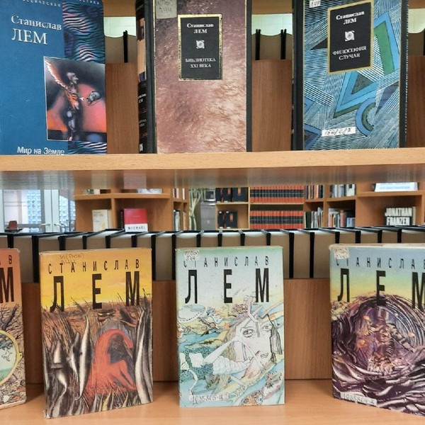
Проза Лема - это философия, преподанная читателю в художественных образах, где он подвергал сомнению все, вплоть до самых простых истин. Главный «враг» по его мнению - умственная лень, нежелание вдумываться в суть вещей и в законы, управляющие мирозданием.
Произведения Лема - высокообразованного человека, прекрасно разбиравшегося в астрономии и биологии, кибернетике и физике - изобилуют интеллектуальным юмором
и игрой слов.
Его книги переведены на 41 язык, их тираж составляет около 30 млн. экземпляров. И главное, произведения Станислава Лема читают и перечитывают. Они по-прежнему актуальны и востребованы.

Slide 7
Спасибо за внимание!

